Slide 1
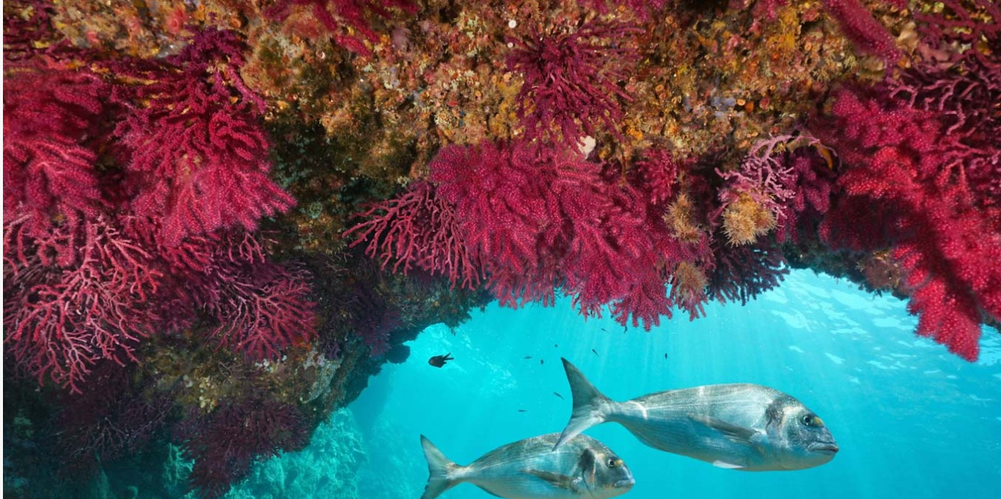
EL RELIEVE SUBMARINO
IES FORTUNY
MARÍA SANZ

Slide 2
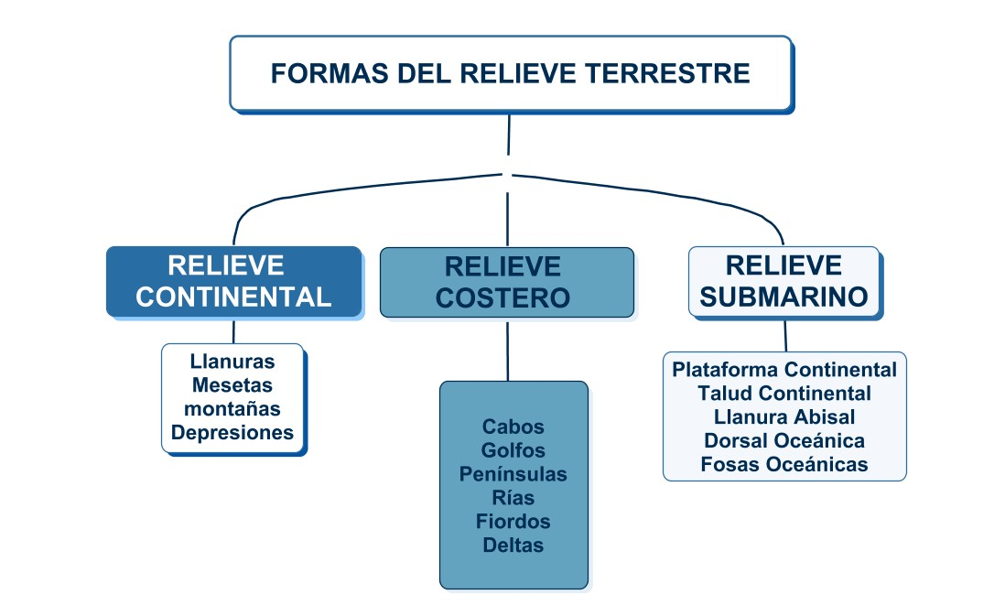

Slide 3
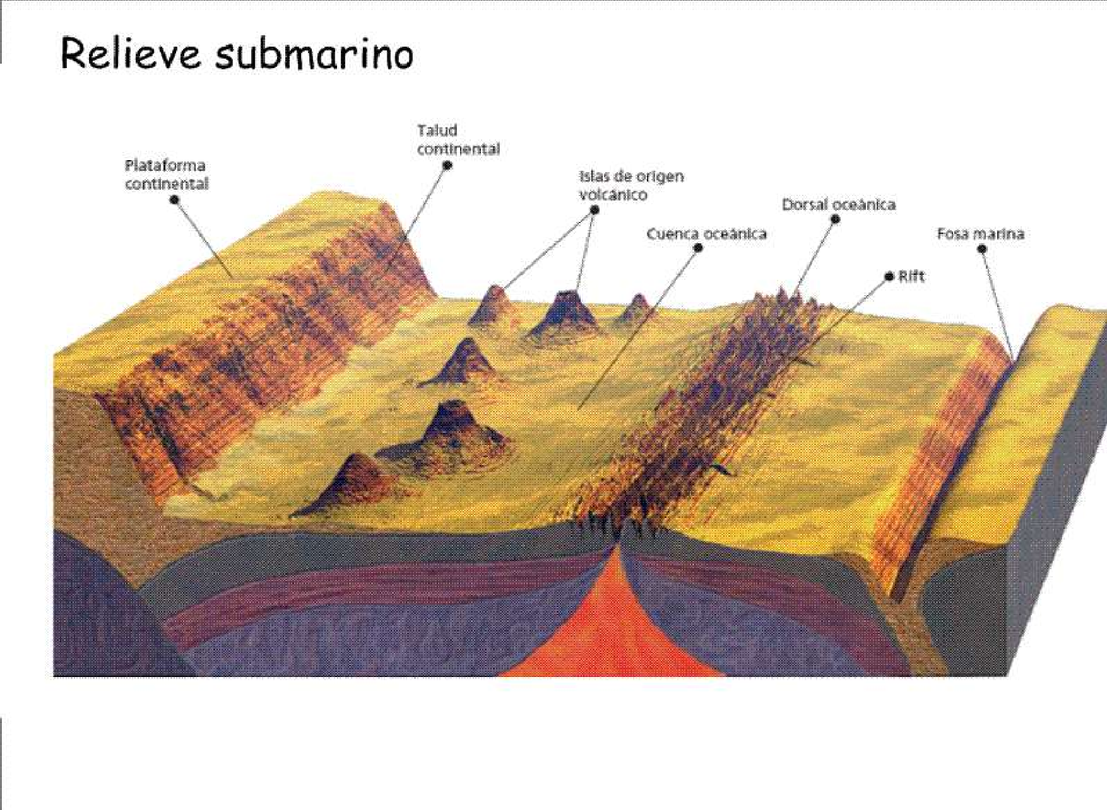

Slide 4
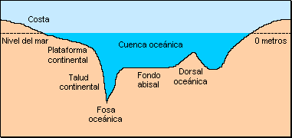

Slide 5
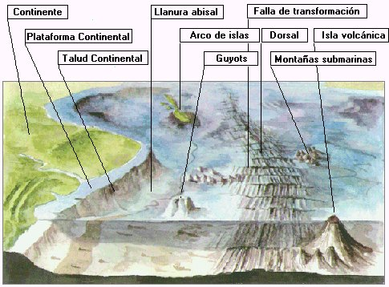
EL RELIEVE SUBMARINO
Plataforma continental
Talud continental
Llanura abisal
Dorsales
Fosas marinas

Slide 6
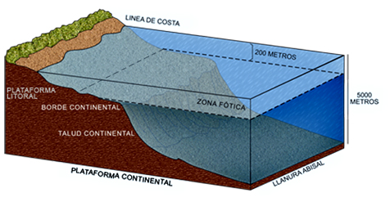
PLATAFORMA CONTINENTAL
La plataforma continental es una zona con muy poca inclinación que se va adentrado bajo las aguas marinas.

Slide 7
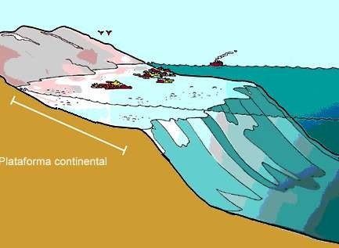

Slide 8
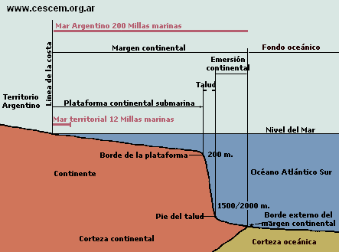
TALUD CONTINENTAL
El talud continental es la pendiente desde la plataforma continental que desciende a más de 2000 metros.

Slide 9
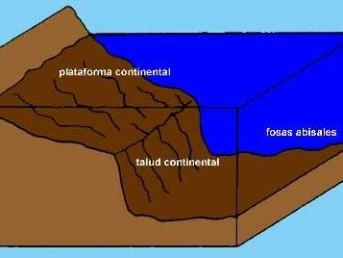

Slide 10
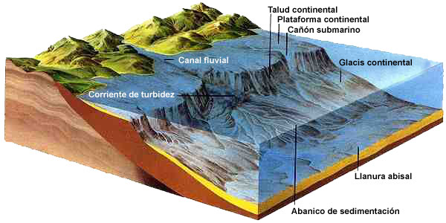
LLANURA ABISAL
La llanura abisal o fondo marino es una gran extensión de fondo marino que es llana o suavemente ondulada.

Slide 11
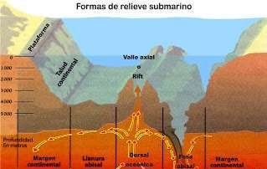

Slide 12
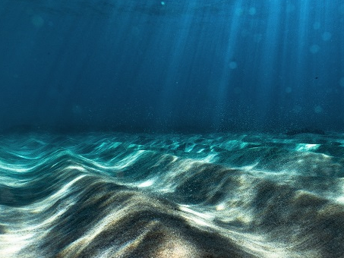

Slide 13
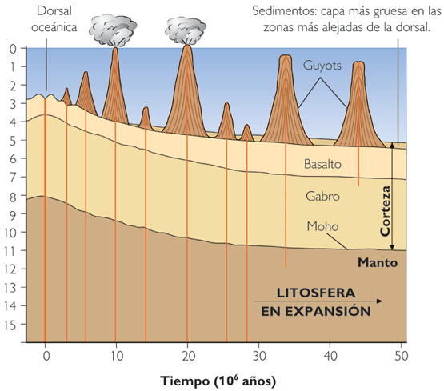
LAS DORSALES
Las dorsales son cadenas de montañas en el fondo marino.

Slide 15
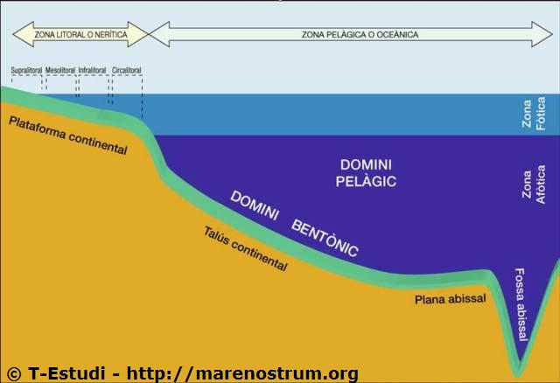
FOSAS MARINAS
Las fosas marinas son depresiones muy largas y estrechas y pueden llegar a medir más de 10km.

